Slide 1
Proxy- und Command Pattern
Von Jonas Dutzi, Erik Jansky, Sandra Keller, Dennis Köhler, Verena Richarz, Martin Sandig

Slide 2
Proxy – Pattern
Strukturelles Design Pattern
Fungiert als Platzhalter / Stellvertreter für ein anderes Objekt
Kontrolliert Zugang und gibt Berechtigung für die Interaktion mit dem originalen Objekt
Schnittstelle zu einem „Subjekt“
Subjekt = Netzwerkverbindung, ein großes Objekt im Speicher, Datei
Erzeugung und Steuerung des Zugriffs auf das Subjekt

Slide 3
Proxy – Pattern
Remote Proxy
Remote Proxy
Virtueller Stellvertreter
Lokaler Stellvertreter für ein Objekt in einem anderen Adressraum
Lokaler Stellvertreter für ein Objekt in einem anderen Adressraum
Dient der Verzögerung aufwändiger Operationen auf den Zeitpunkt des tatsächlichen Bedarfs
Bsp.: Erzeugung und Veränderung eines Komplexen Objektes
Schutz Proxy
Durchsetzen von Zugriffsrechten auf ein Objekt
Bsp.: Kernel-Proxys für Betriebssystemobjekte

Slide 4
Proxy – Pattern
Problem
Ressource bekommt unregelmäßig Belastungsspitzen
führt zur Überlastung von der Ressource
verlangsamt das System oder bringt es zum Absturz
LÖSUNG
Proxy gibt sich als die Ressource aus und regelt für diese die Nachfrage
Proxy implementiert dasselbe Interface, wie die Ressource

Slide 5
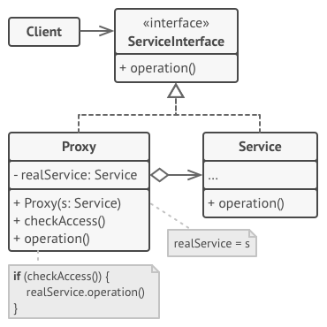
Proxy – Pattern
Client
Objekt, welches durch den Stellvertreter auf den Service zugreift
Proxy
Bietet nach außen eine zum Subjekt identische Schnittstelle
Verwaltet Referenz auf Subjekt
Service Interface / Subjekt
Definiert gemeinsame Schnittstelle von Proxy und Service
Service
Repräsentiertes Objekt

Slide 6
Proxy – Pattern
PROS | CONS
Kontrolliert die Ressource ohne dem Wissen des Clients | Code wird komplizierter
Verwalten der Ressource auch wenn es kein Client benutzt
Proxy kann Anfragen speichern und zum richtigen Zeitpunkt durchreichen | Antwort wird teilweise verzögert durch Proxy
Proxys können eingeführt/ausgetauscht werden ohne eine sichtbare Änderung

Slide 7
Command Pattern
Verhaltensmuster zur...
Aufnahme
Weitergabe
Verarbeitung
… von Anweisungen
Anweisungen als Eigene Objekte
Entkopplung von Aufrufendem und Ausführenden Objekt
Notes:
Dadurch Flexible Möglichkeiten bezüglich Timing und Ausführreihenfolge.
Weil es Objekte sind können sie Weitergegeben, Verändert, Gespeichert, also wie Objekte behandelt werden wie
Wissen über Ausführung oder Empfänger der Anweisung nicht notwendig

Slide 8
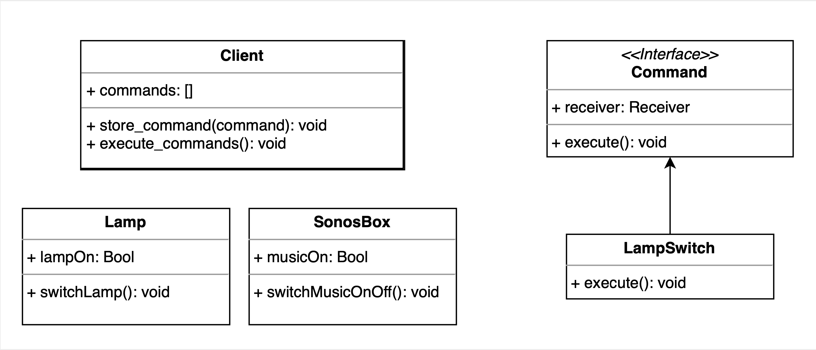
Command Pattern - Aufbau

Slide 9
Command Pattern - VOrgehensweise
Hausbesitzer (client)
Sprachassistent (director)
Anweisung (command)
Lampe (receiver)
Sprachbefehl
Anweisung erstellen
Lampe anschalten

Slide 10
Command Pattern
Vorteile:
Flexible Behandlung der Commands
Commands = Objekte
Kein Wissen über Ausführung oder Empfänger der Anweisung benötigt
Nachteile:
Zusätzlicher Implementierungsaufwand
Notes:
Also Reihenfolge, Ausführungsregeln, Logs,..
Bearbeiten, Übergeben, …

